Slide 1
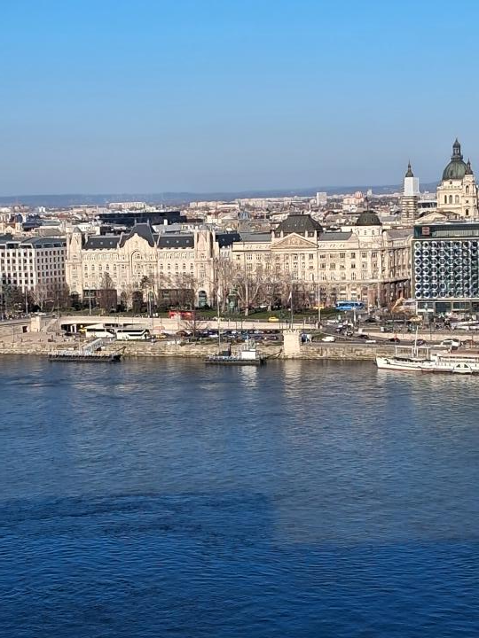
2026.03.07. Budapest Wenckheim palota, Festetics palota, Magyar Nemzeti Múzeum, Várkert bazár
MID Travel
szervezés
szaju2026

Slide 2
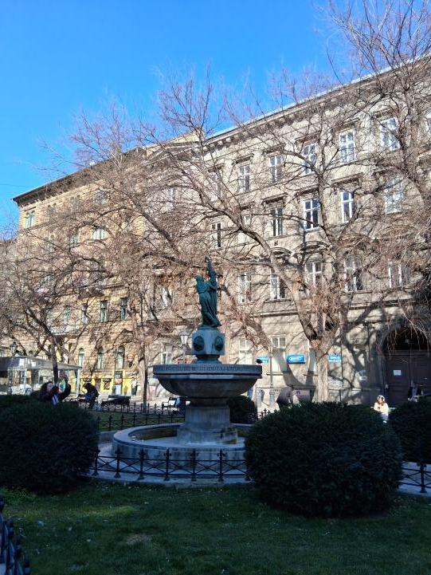
Igazságtalannak tartotta a trianoni békediktátumot a brit sajtómágnás, Lord Rothermere, és 1927-ben írt cikkében a magyarlakta határ menti zónák visszacsatolását javasolta. A hálás magyarság díszkutat állíttatott a tiszteletére, amelyet kilencven évvel ezelőtt avattak fel a Wenckheim-palota (ma fővárosi könyvtár) előtti téren 1929-ben.
Hódmezővásárhelyen a Szántó Kovács János utca volt Rothemere utca az 1930-as években.

Slide 3
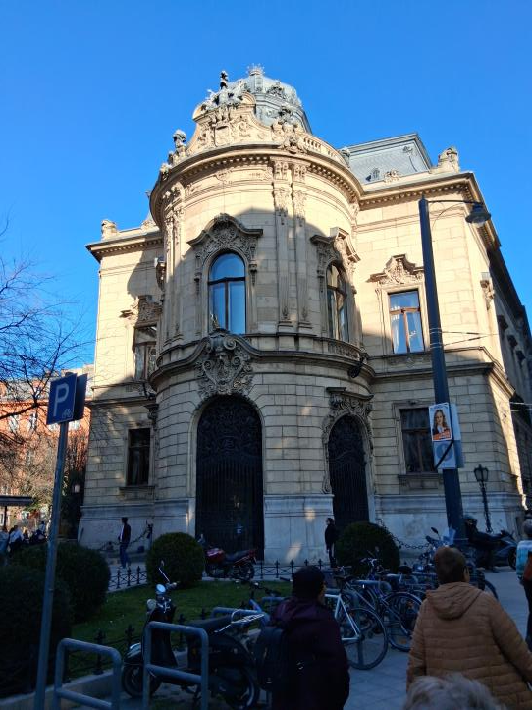
Wenckheim-palota
Budapest VIII. ker.
Szabó Ervin tér 1.
1889
Meinig Arthur (1853- 1904)
1931 óta a Fővárosi Szabó Ervin
Könyvtár központi épülete

Slide 4
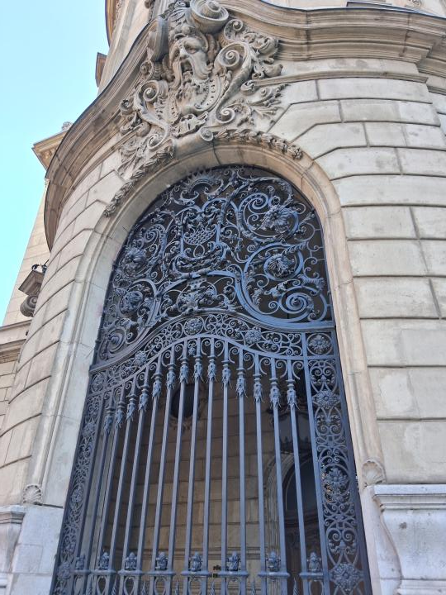
Jungfer Gyula (1841–1908)
a 19. századi magyar iparművészet egyik legmeghatározóbb alakja, „a műlakatosság Cellinije”, aki világhírűvé emelte a hazai díszműkovácsolást.

Slide 5
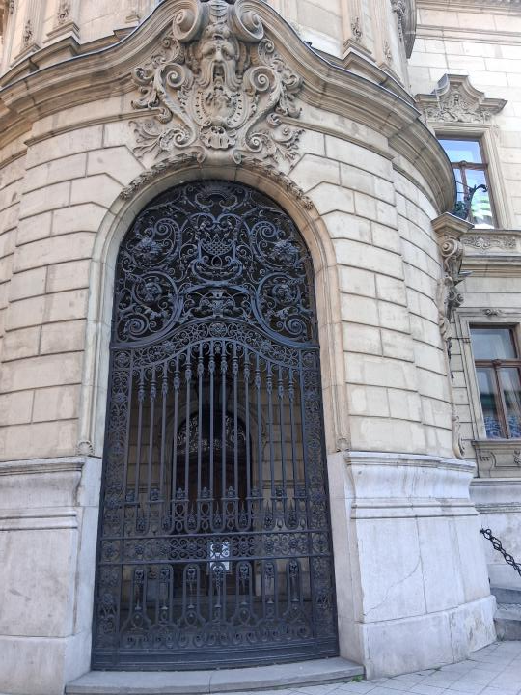

Slide 6
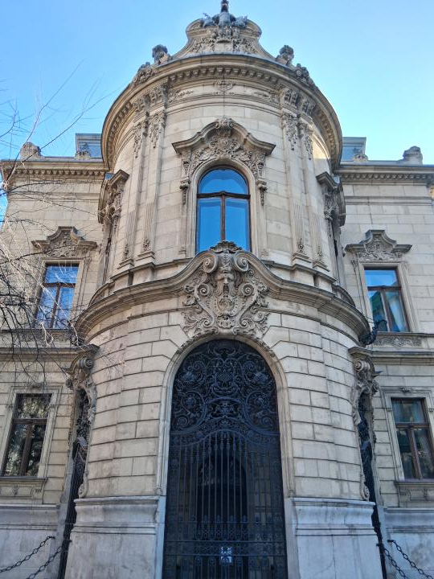

Slide 7
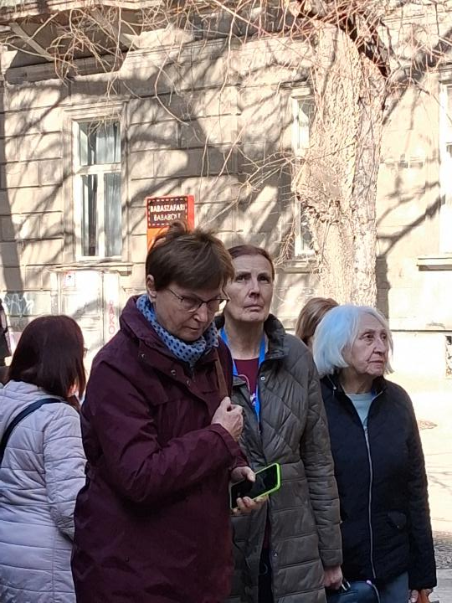

Slide 8
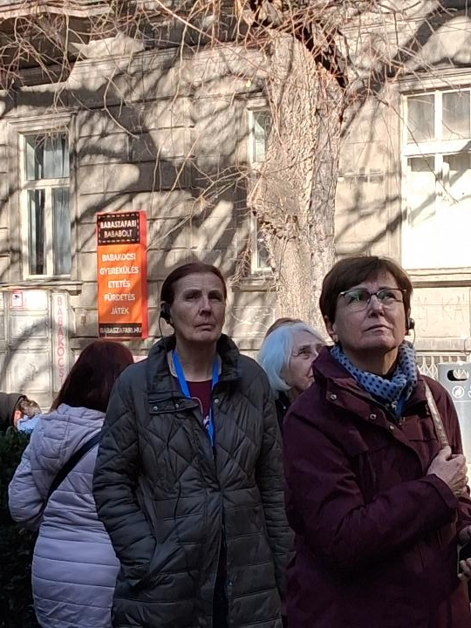

Slide 9
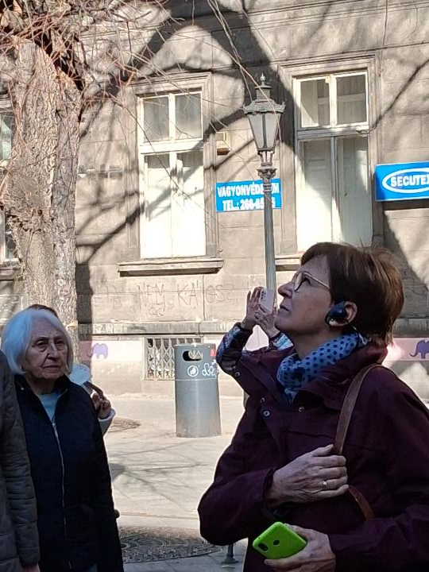

Slide 10
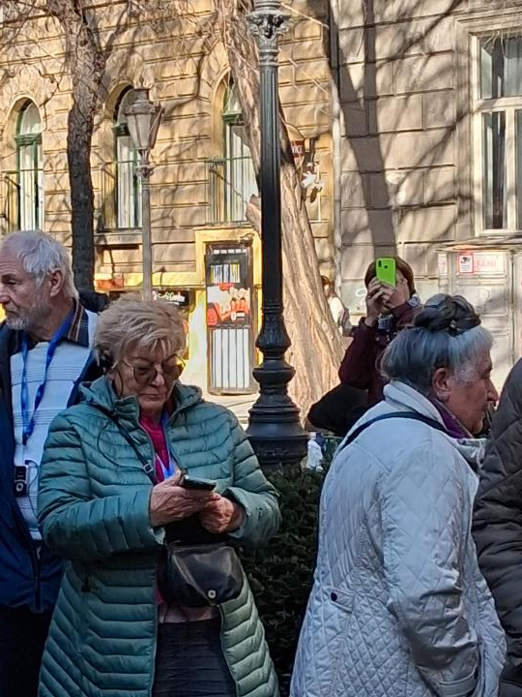

Slide 11
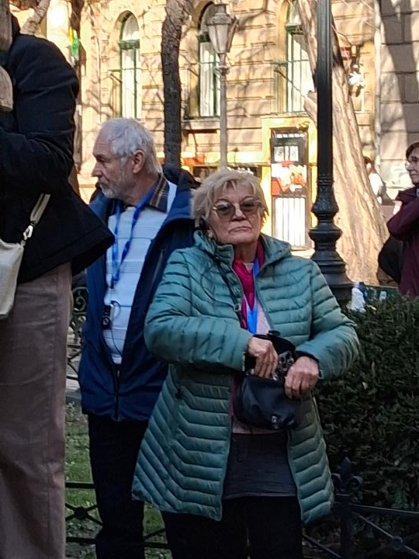

Slide 12
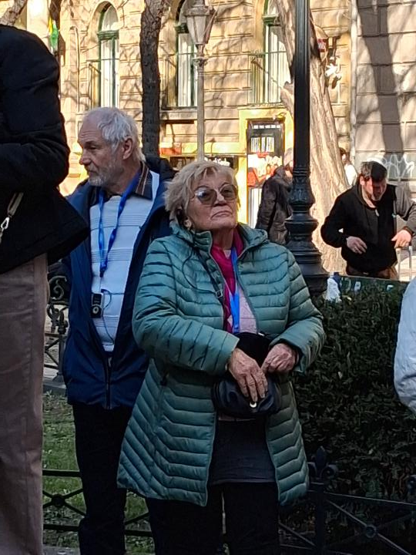

Slide 13
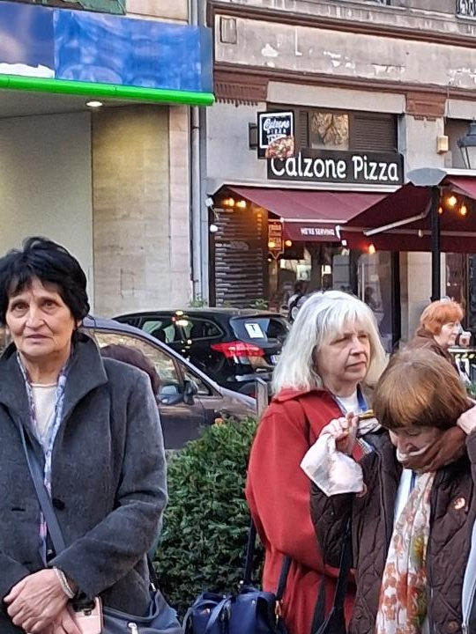

Slide 14
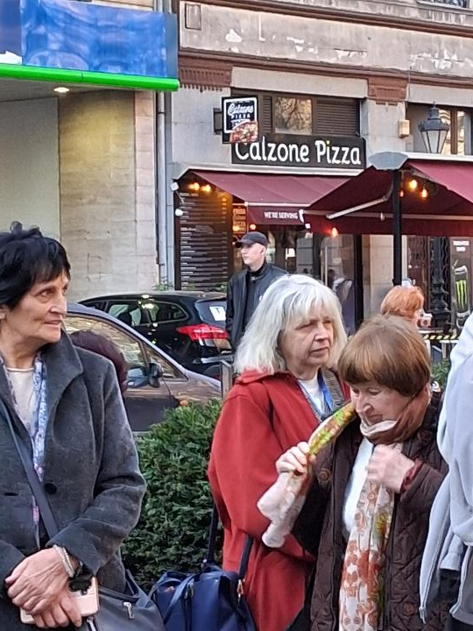

Slide 15
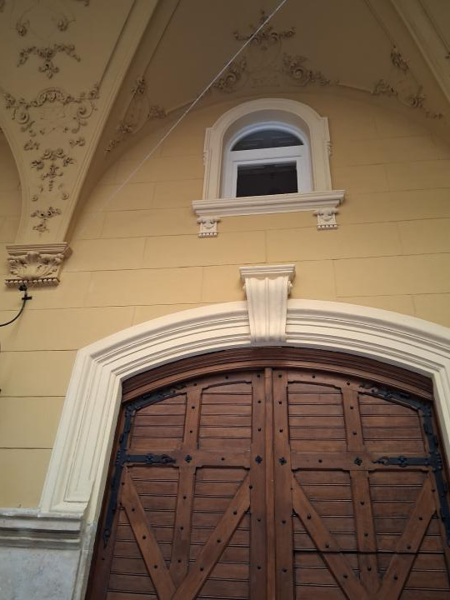

Slide 16
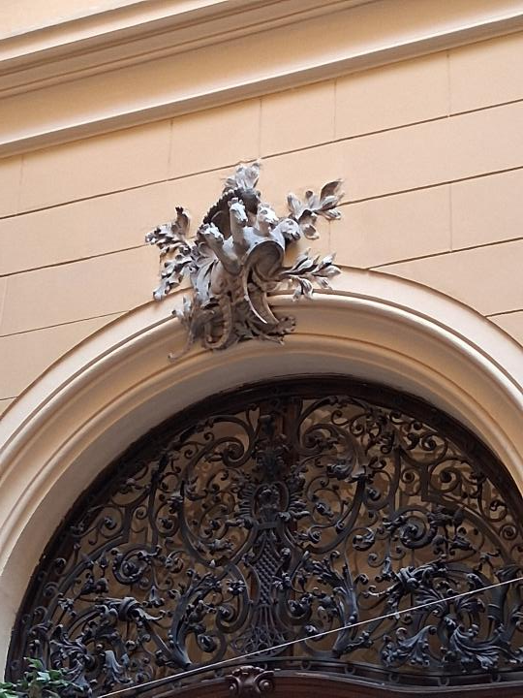

Slide 17
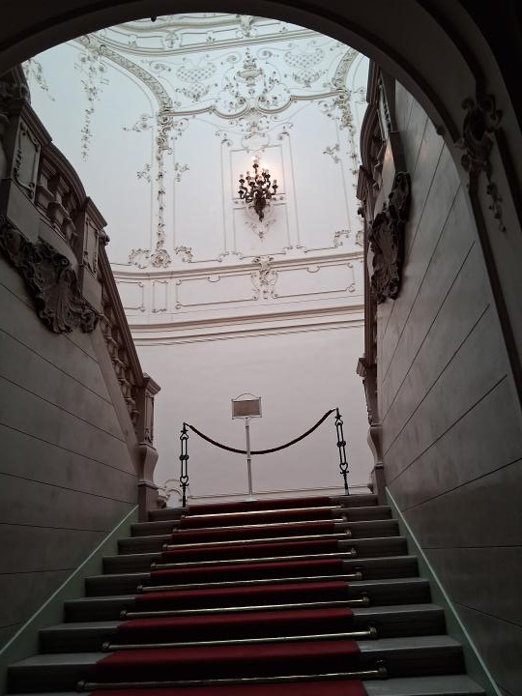

Slide 18
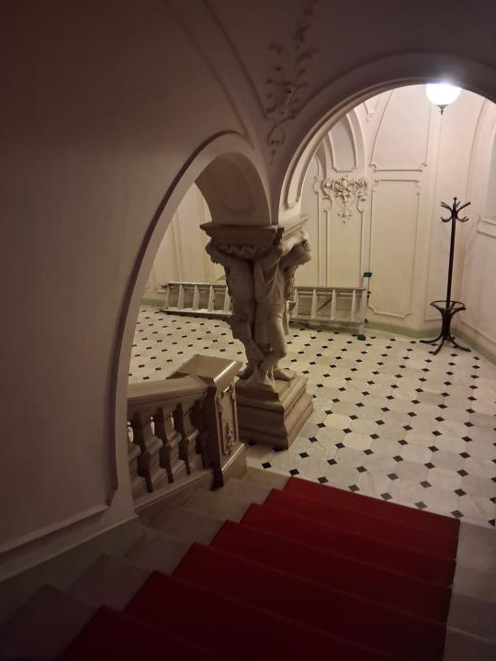

Slide 19
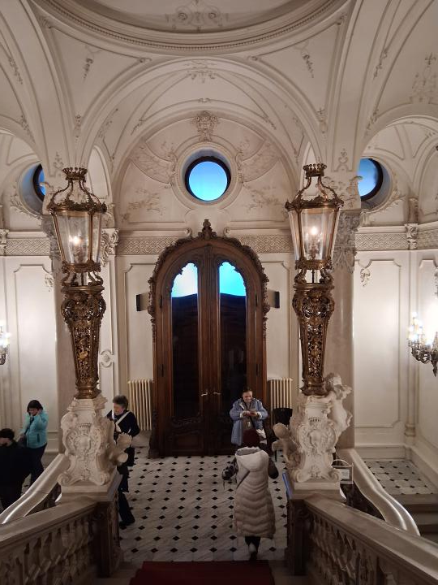

Slide 20
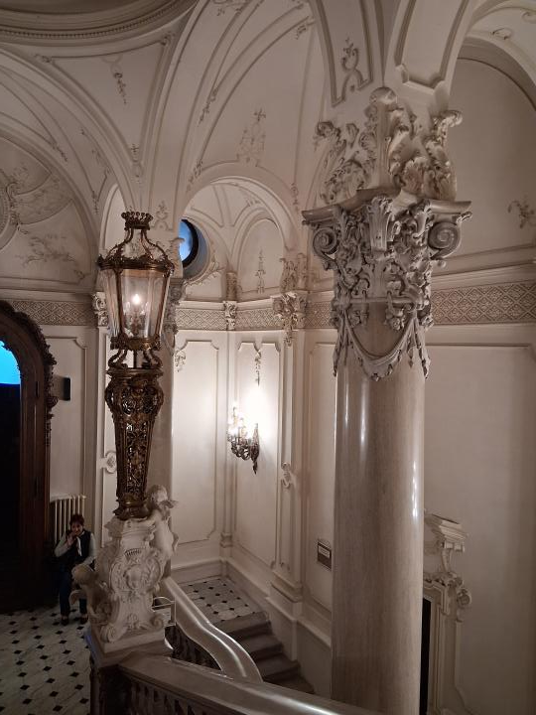

Slide 21
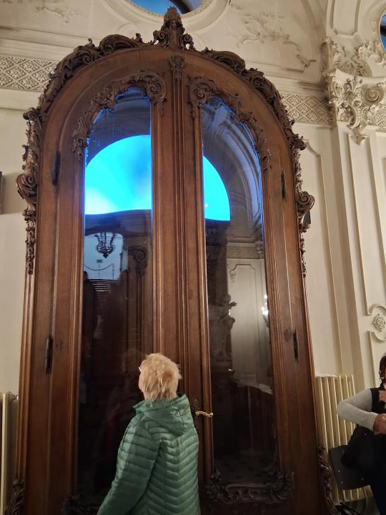

Slide 22
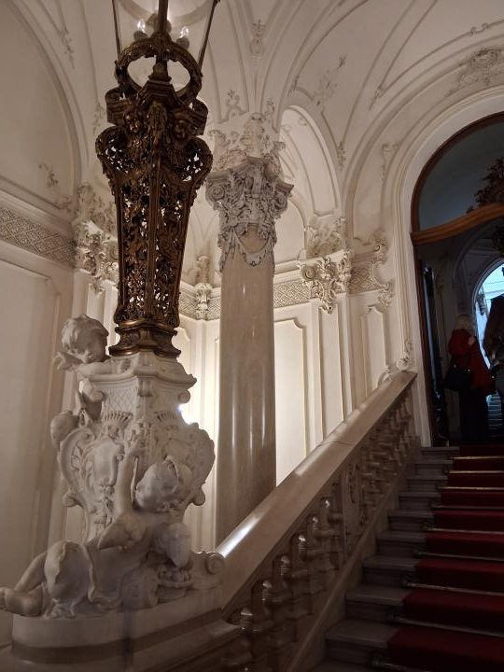

Slide 23
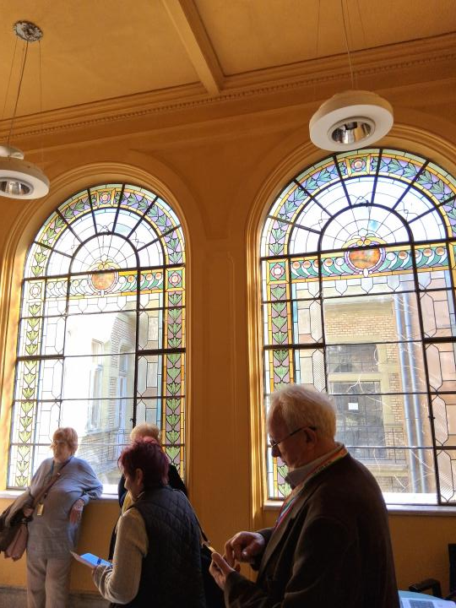

Slide 24
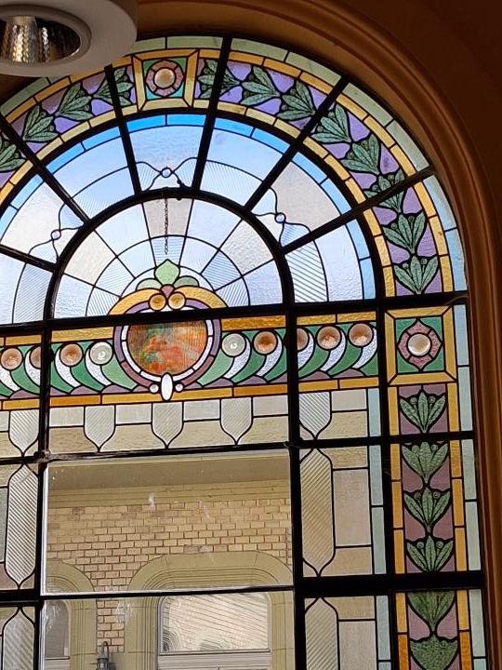

Slide 25
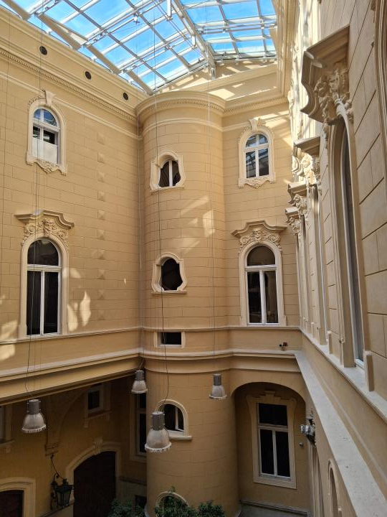

Slide 26
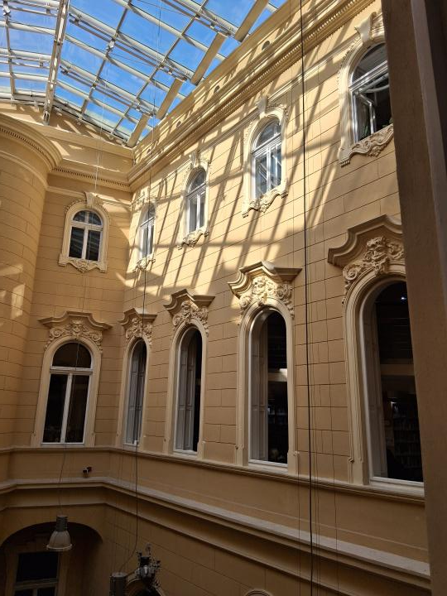

Slide 27
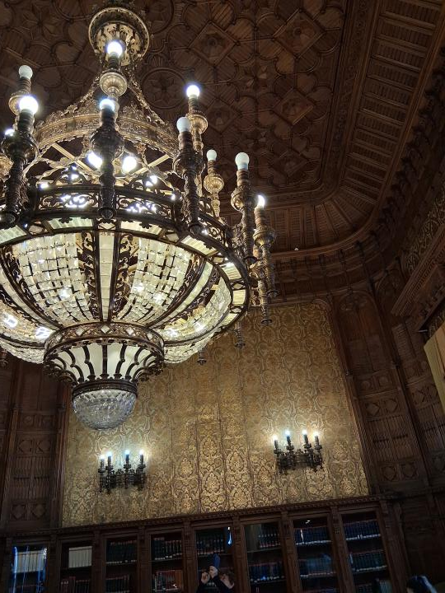

Slide 28
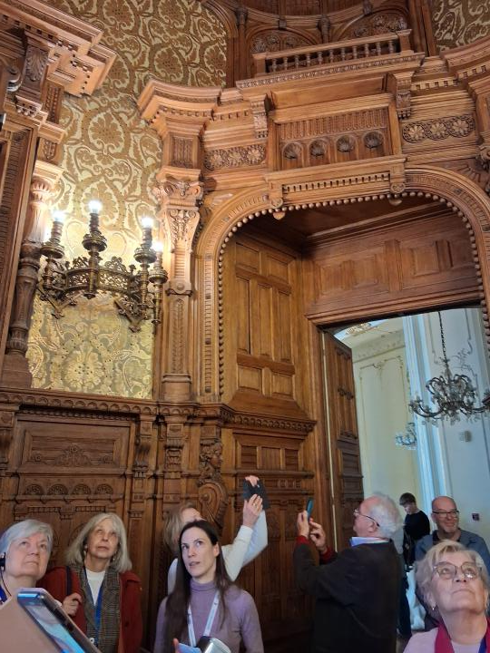

Slide 29
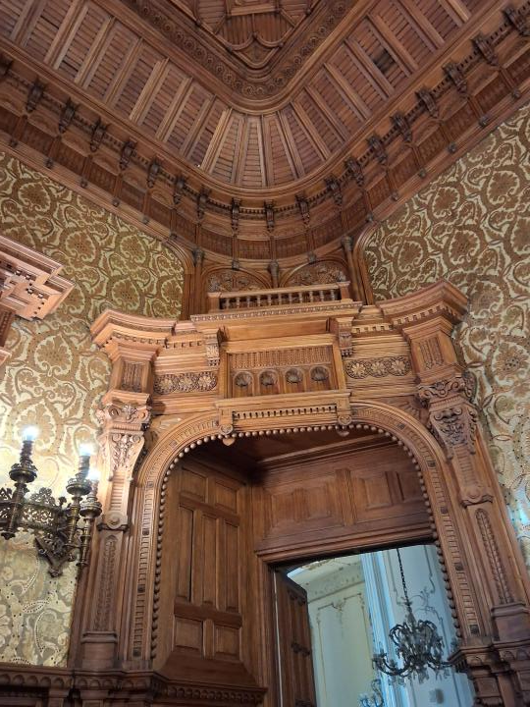

Slide 30
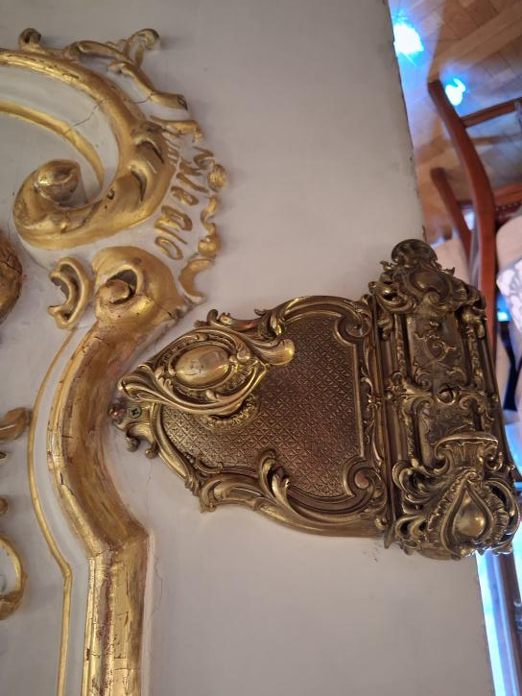

Slide 31
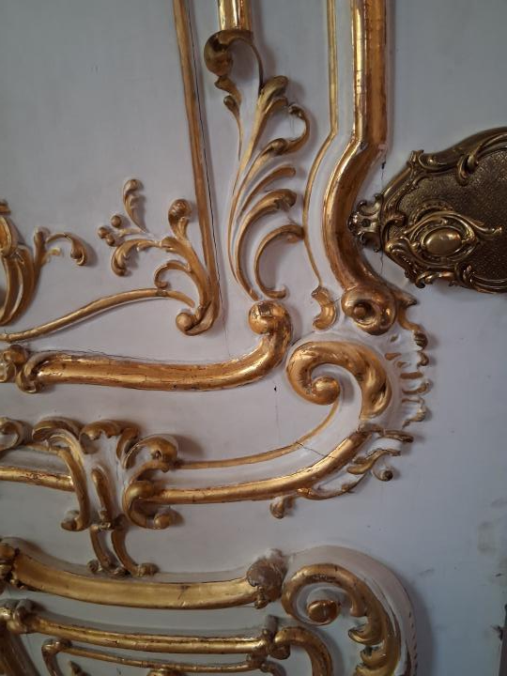

Slide 32
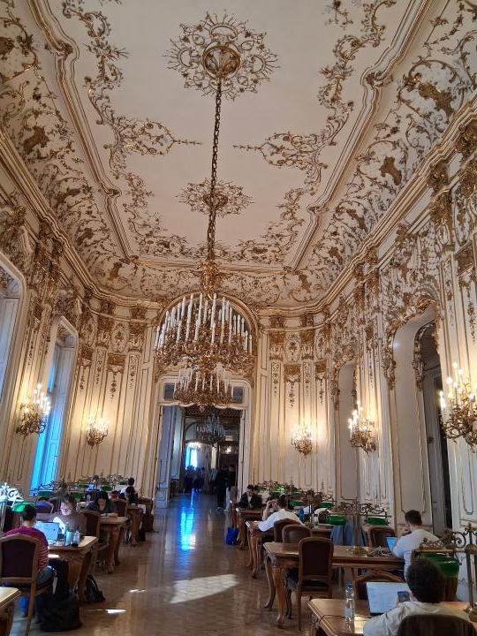

Slide 33
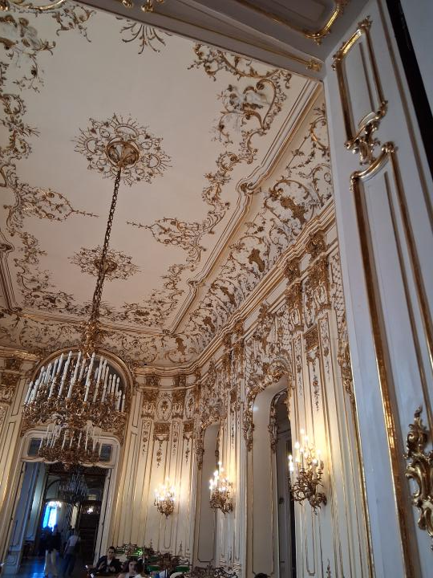

Slide 34
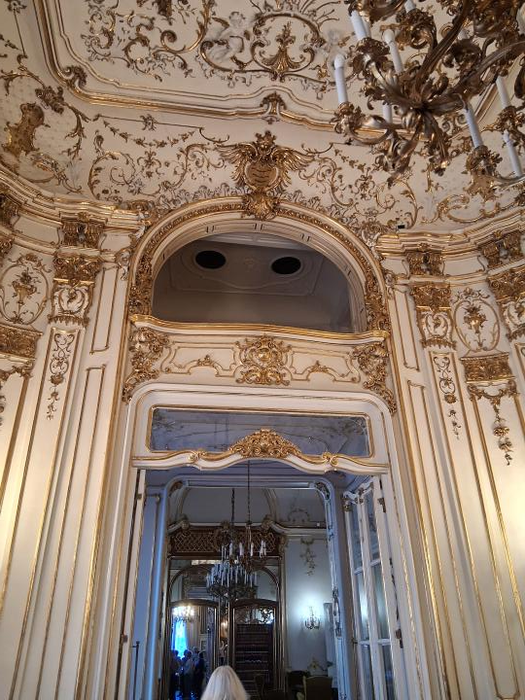

Slide 35
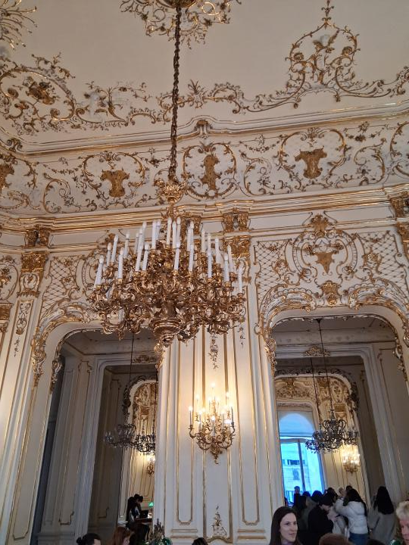

Slide 36
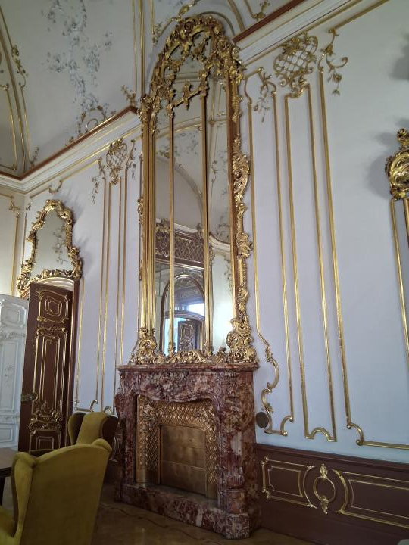

Slide 37
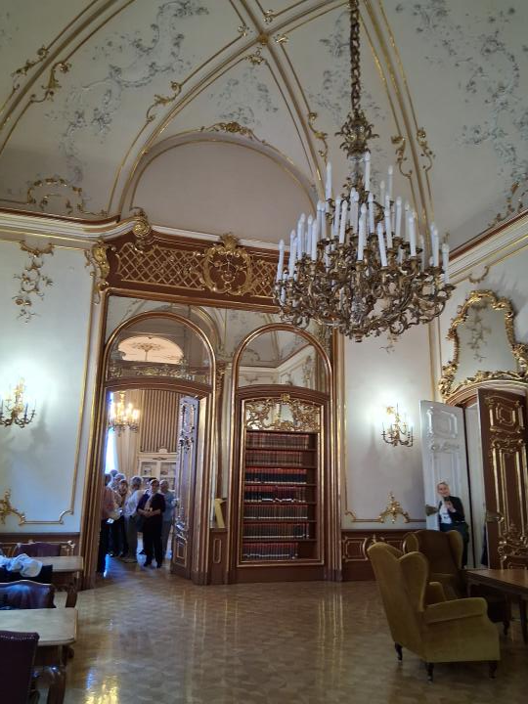

Slide 38
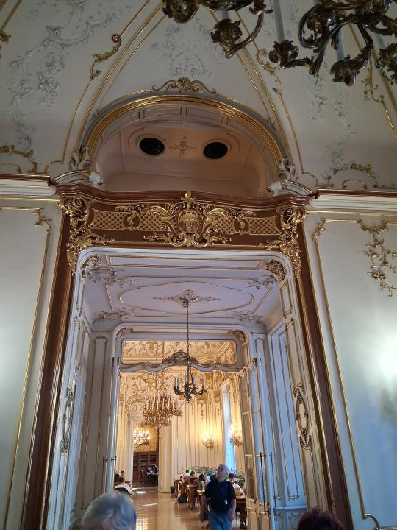

Slide 39
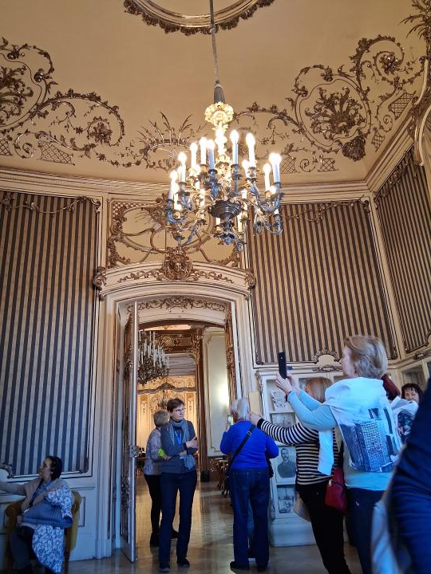

Slide 40
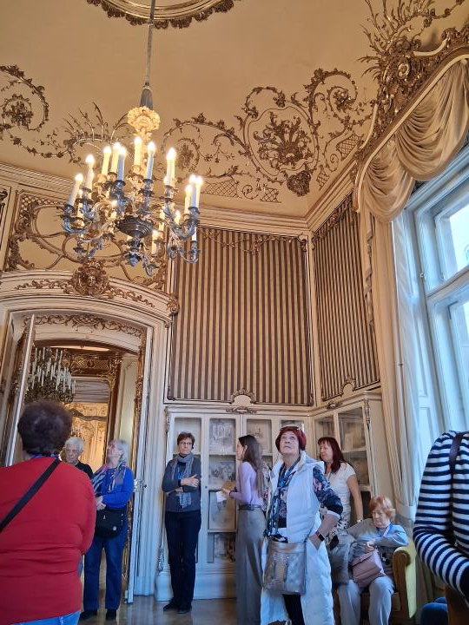

Slide 41
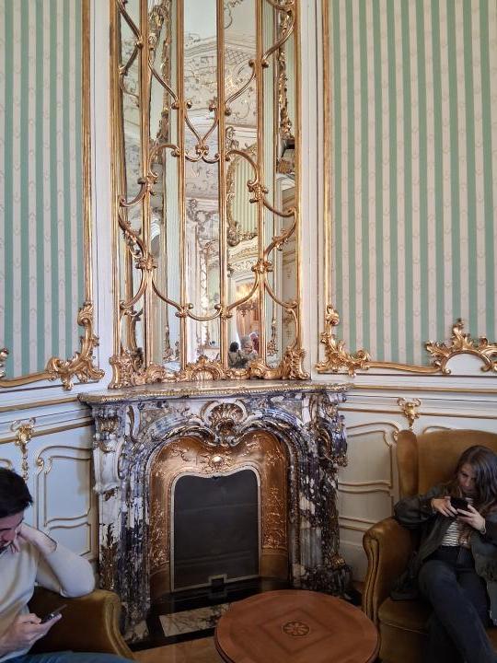

Slide 42
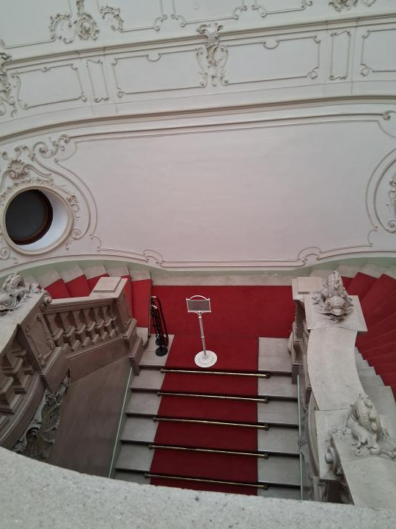

Slide 43
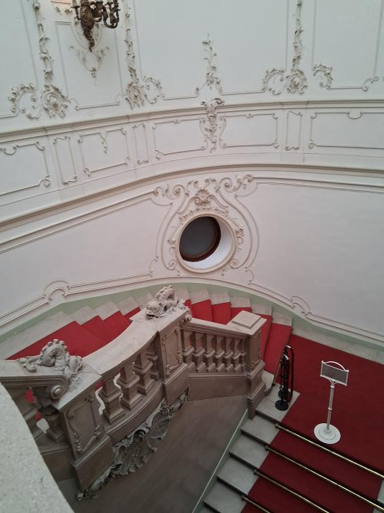

Slide 44
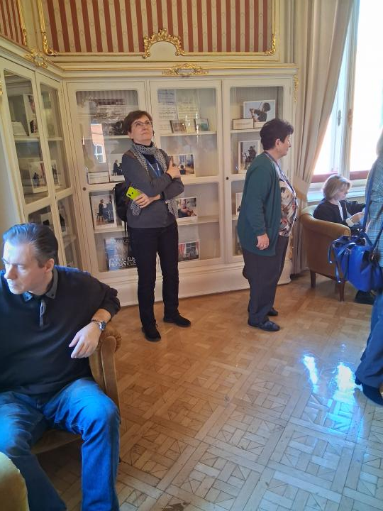

Slide 45
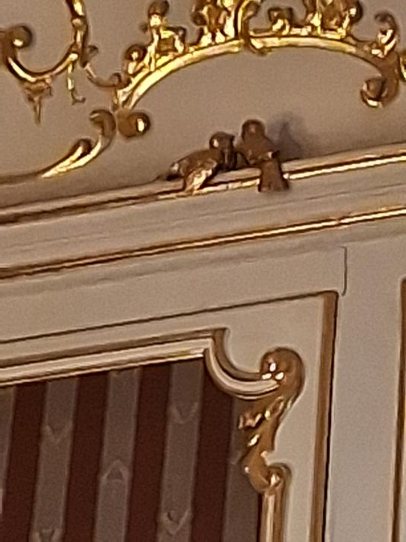

Slide 46
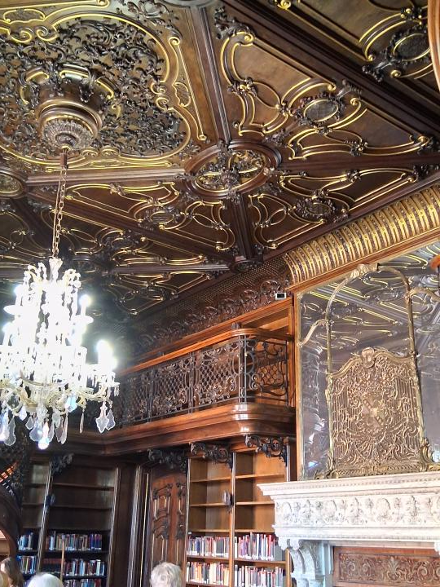

Slide 47
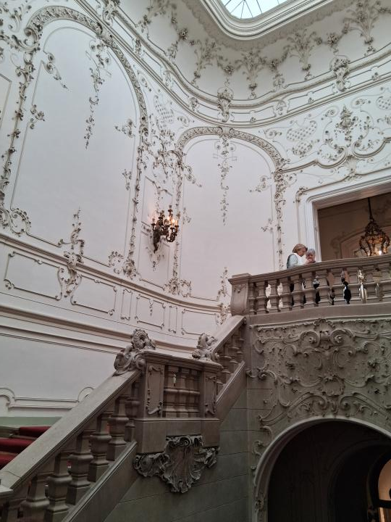

Slide 48
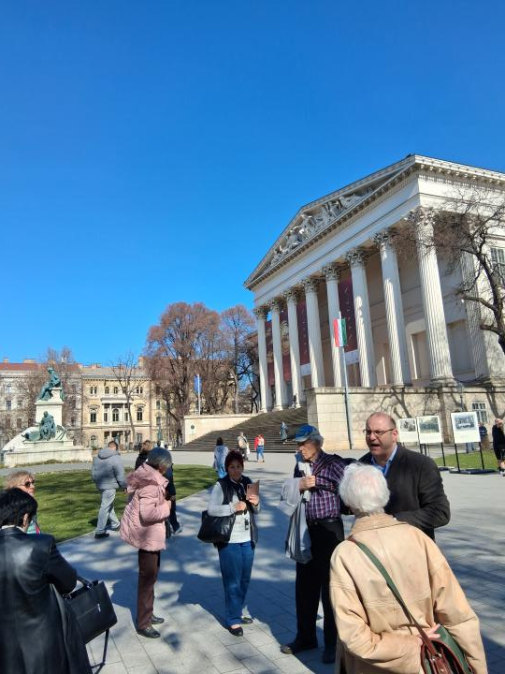
Magyar Nemzeti Múzeum (MNM)
Budapest, Múzeum krt. 14-16
1837 és 1847 között
Pollack Mihály (1773-1855)
Állandó kiállítások: Magyarország története két részben (államalapítástól a török korig, majd a 20. századig), a Seuso-kincs, valamint római kori kőtár.
Időszaki kiállítás: 2026. január 23-tól látogatható az „Attila” című nagyszabású nemzetközi tárlat.

Slide 49
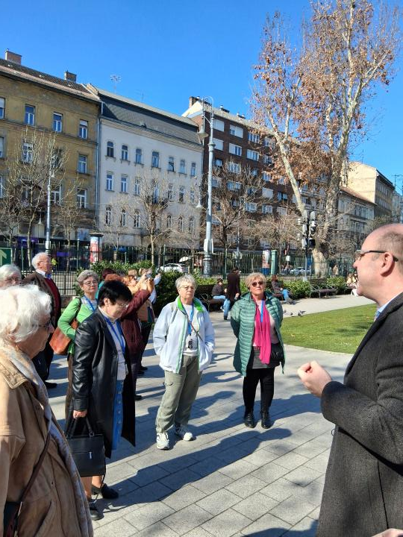

Slide 50
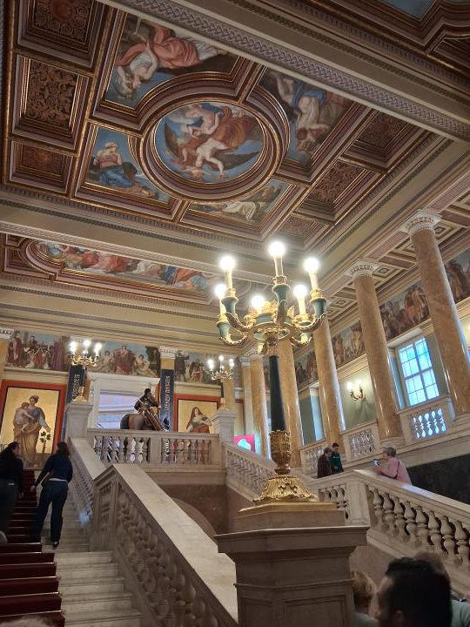

Slide 51


Slide 52


Slide 53


Slide 54


Slide 55


Slide 56


Slide 57



Slide 58



Slide 59



Slide 60


Slide 61



Slide 62



Slide 63


Slide 64


Slide 65



Slide 66


Slide 67

Festetics család városi palotája
VIII. Pollack M. tér 10.
1862-65
Ybl Miklós (1814-1891)

Slide 68


Slide 69

Bródy Sándor utcai bejárattal szemben
Bródy sándor utca 16.
Törley palota
1893–95
Ray Rezső Lajos
Építész
(kovácsoltvas mellvéd :
bár a források nem nevezik meg egyértelműen minden egyes elem mesterét, a korszak legjelentősebb palotáin (mint például a közeli Ádám-palotán) gyakran a híres műlakatos, Jungfer Gyula dolgozott.)

Slide 70


Slide 71


Slide 72


Slide 73


Slide 74


Slide 75


Slide 76


Slide 77


Slide 78


Slide 79


Slide 80


Slide 81


Slide 82


Slide 83


Slide 84


Slide 85


Slide 86


Slide 87


Slide 88


Slide 89


Slide 90


Slide 91


Slide 92


Slide 93


Slide 94


Slide 95

Károlyi-palota
Budapest Pollack Mihály tér 3.
1869-71
Ybl Miklós
(1814-1891)
Az évtizedekig a háztömbben működő Magyar Rádió és Televízió egyik épületeként, műszaki raktárként funkcionáló egykori palota mára nagyon rossz állapotba került.

Slide 96

Bókay János (1822–1884)
orvosprofesszor bérháza
Budapest
VIII. Múzeum utca 9.
Ybl Miklós
(1814-1891)
1870

Slide 97


Slide 98

Állították a Magyar Mérnök és Építészegylet kezdeményezésére. A kiírt pályázatra többen jelentkeztek.
Megnyerte Mayer Ede.
Felállítás: 1896.
A talpazata mészkő, 440 cm magas. A szobor bronz, 310 cm nagyságú. Ybl álló alakjának jobb kezében körző, a baljában tervrajzok. A talpazat lépcsőjén bronz babérkoszorú az építőművészet jelvényeivel. Felirat a talpazaton:
"Ybl Miklós/ 1814-1891"

Slide 99

Várkert Bazár
1875-1883
neoreneszánsz
Ybl Miklós
(1814-1891)
Eredetileg kereskedelmi funkciót töltött be, 1884-ben Strobl Alajos (a Mátyás-kút alkotója) volt az első szobrász, aki a bazár árkádsorán saját műtermet tudhatott a magáénak. Őt még körülbelül nyolcvan művésztársa követte az elkövetkezett száz év során.

Slide 100


Slide 101


Slide 102


Slide 103


Slide 104


Slide 105

A kapukat Ybl Miklós tervei alapján készítette el Jungfer Gyula 1883-ban.
Különleges felajánlás: Ybl eredetileg az olcsóbb öntöttvasból tervezte a rácsokat, de Jungfer – hogy bizonyítsa szakmai rátermettségét – kovácsoltvasból készítette el őket öntöttvas áron. Ez a munka hozta meg számára az országos hírnevet.

Slide 106


Slide 108


Slide 109


Slide 110


Slide 111


Slide 112


Slide 113

Semmelweis Orvostörténeti Múzeum
Budapest, Apród utca 1-3.
1790 körül épült
Itt született Semmelweis Ignác 1818-ban.

Slide 114


Slide 115


